Slide 1
Uudne meetod SNV-de genotüüpide määramiseks personaalsetest sekveneerimisandmetest
Fanny-Dhelia Pajuste
Juhendaja: Maido Remm

Slide 2
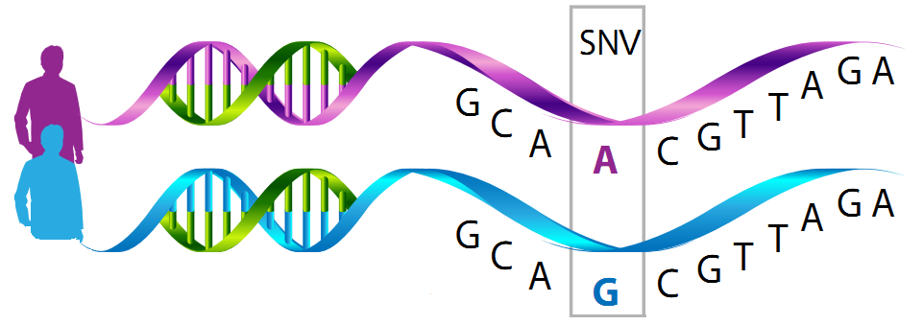
SNV
DNA koosneb nelja erineva nukleotiidi (A, C, G, T) järjestustest
SNV – üksiku nukleotiidi variant
SNV alleeli variandid – alternatiivsed nukleotiidid SNV asukohas
SNV genotüüp – alleeli variant, homosügoot/heterosügoot

Slide 3
Motivatsioon
Genoomiuuringud sõltuvad oluliselt SNV-de genotüüpide määramise võimekusest
SNV genotüüpide määramise tööriistad on aeglased ning mõnede genoomi piirkondade (ca 20%) uurimisel ebausaldusväärsed
Notes:
First: Assotsiatsiooniuuringud, evolutsiooniline analüüs, personaalne meditsiin, bakterite tüvede määramine

Slide 4
SNV genotüüpide määramise tavapärane töövoog
Lugemite mäppimine referentsgenoomile (BWA, Bowtie2)
Aeganõudev
Mäppimata või valesti mäpitud lugemid, sõltuv parameetrite väärtustest – ebausaldusväärsed tulemused teatud genoomi piirkondades
Mäpitud lugemite abil genotüübi määramine

Slide 5
Töö eesmärgid
Arendada välja meetod, mille abil saaks määrata kiiresti SNV-de genotüübid nendes genoomi piirkondades, mis võimaldavad usaldusväärset määramist.
Implementeerida meetod
Testida meetodi tööd

Slide 6
Meetod ja implementatsioon

Slide 7
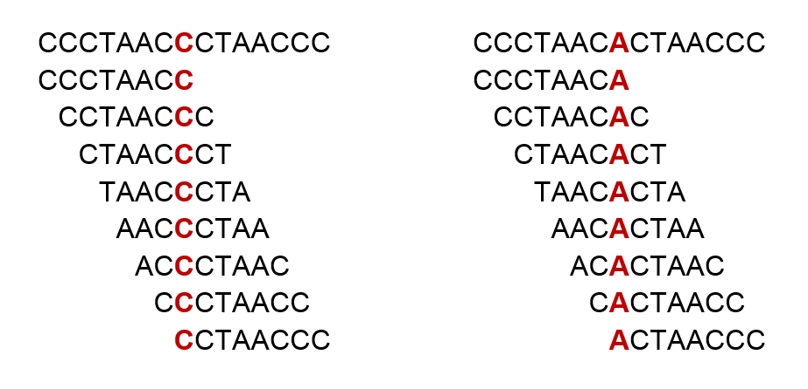
K-meeridel põhinev meetod
Ühte SNV asukohta katab k järjestikust k-meeri
Kui k-meeri leidub genoomis täpselt üks kord, on see unikaalne ning asub vaid ühes kohas
Unikaalse k-meeri sagedust sekveneerimisandmetes saab kasutada hindamaks, kas vastav alleeli variant on antud indiviidil olemas
Notes:
Kui mingisuguseid k-meere, mis katavad vaadeldava SNV asukohta, leidub genoomis ainult selles kohas kummagi alleeli variandi jaoks, saame kasutada nende k-meeride sagedusi sekveneerimisandmetest, et hinnata, milline genotüüp peaks olema uuritaval indiviidil.

Slide 8
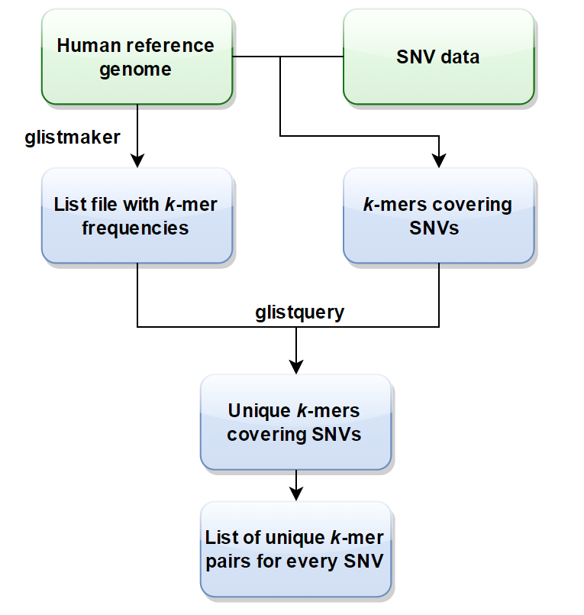
Unikaalsete k-meeride listi loomine
Kasutatakse GenomeTester4 tööriistu
Kasutatakse referentsgenoomi etteantud SNV-sid katvate unikaalsete k-meeride leidmiseks
Luuakse unikaalsete k-meeri paaride list iga etteantud SNV jaoks

Slide 9
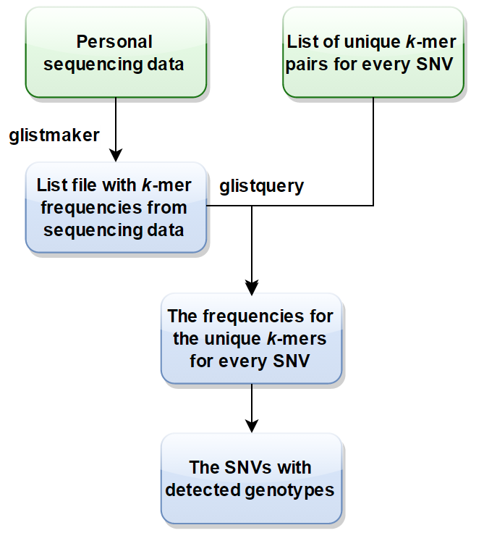
Genotüüpide määramine
Leitakse SNV-de jaoks unikaalsete k-meeride sagedused uuritava indiviidi sekveneerimisandmetest
Kasutatakse leitud sagedusi antud SNV-de genotüüpide määramiseks statistiliste testide abil

Slide 10
Tulemused

Slide 11
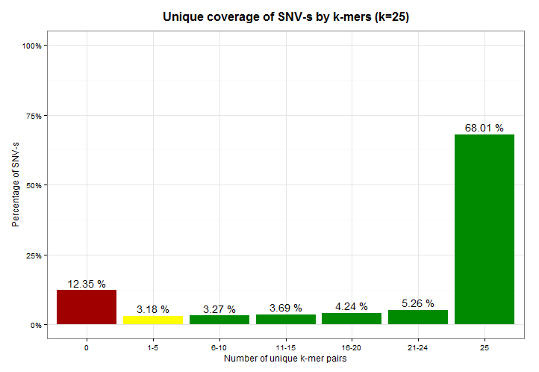
Unikaalsete k-meeride list SNV-de jaoks
Kasutati 40 miljonit SNV-d (filtreeritud Ensembli Short Human Variations andmebaasist)
Leiti unikaalsed 25-meerid
Arvestati teisi võimalike SNV alleeli variante
Ca 88% SNV-dest on võimalik määrata unikaalsete k-meeride abil

Slide 12
Unikaalsete k-meeride list SNV-de jaoks
Leiti unikaalsete k-meeride listid nende 88% ehk 35 miljoni SNV jaoks
95% kodeerivas alas asuvatest SNV-dest määratavad
99% HumanOmniExpress kiibi SNV-dest määratavad

Slide 13
SNV genotüüpide määramine
Meetodit testiti simuleeritud ning reaalsete sekveneerimisandmetega
Simuleeritud andmed 30-se katvusega (referentsgenoomi põhjal tehtud lugemid 6-se sammuga, lugemi pikkus 102)
Reaalsed andmed 10-se katvusega 1000 Genoomi Projektist (lugemi pikkus 76)
Leiti genotüübid etteantud 35 miljoni SNV jaoks

Slide 14
Genotüüpide määramise aja- ja mälukulu
Kolm põhilist etappi:
Sekveneerimisandmetes olevate k-meeride loendamine Simuleeritud andmed – 1,5 h ja 185 GB Reaalsed andmed – 2,5 h ja 214 GB
SNV-sid katvate unikaalsete k-meeride sageduste leidmine – 1,5 h
Genotüüpide määramine – 7h
Kokku ajakasutus ligikaudu 12 h
K-meeride loendamise (1) aeg ja mälukasutus sõltub sekveneerimisandmete täpsusest ja katvusest
Unikaalsete k-meeride otsimine (2) ja genotüübi määramine (3) sõltub määratavate SNV-de arvust (lineaarselt)

Slide 15
Kokkuvõte
Loodi uudne meetod SNV-de genotüüpide määramiseks sekveneerimisandmetest
Meetod põhineb k-meeridel ning leiab kiiresti nende SNV-de genotüübid, mida saab usaldusväärselt määrata
Meetodit testiti simuleeritud ja reaalsete andmete peal
Ajakulu ca 12 h, maksimaalne mälukasutus ca 200 GB

Slide 16
Tänan kuulamast!

